Slide 1
Лабораторная работа №9
Презентация по лабораторной работе №9
Настройка POP3/IMAP-сервера
Гамбердов Сулайм Исаевич
Российский университет дружбы народов · Москва
31 октября 2026
Лабораторная работа №9 · Настройка POP3/IMAP-сервера
1 / 15

Slide 2
Настройка POP3/IMAP-сервера
РАЗДЕЛ 1
Цели и задачи работы
Лабораторная работа №9 · Настройка POP3/IMAP-сервера
2 / 15

Slide 3
Цель лабораторной работы
Приобрести практические навыки установки и базовой настройки POP3/IMAP-сервера.
Настроить Dovecot для работы с протоколами IMAP и POP3.
Подготовить почтовое хранилище Maildir и проверить доступ к почтовому сервису.
Лабораторная работа №9 · Настройка POP3/IMAP-сервера
3 / 15

Slide 4
Настройка POP3/IMAP-сервера
РАЗДЕЛ 2
Процесс выполнения лабораторной работы
Лабораторная работа №9 · Настройка POP3/IMAP-сервера
4 / 15

Slide 5
Установка Dovecot и Telnet
На виртуальной машине server проверена установка пакетов dovecot и telnet с помощью пакетного менеджера RPM.
Рис. 1. Проверка установленных пакетов Dovecot и Telnet.
Лабораторная работа №9 · Настройка POP3/IMAP-сервера
5 / 15

Slide 6
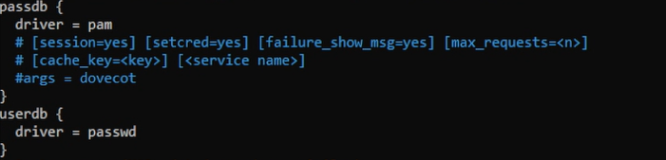
Настройка конфигурации Dovecot
В dovecot.conf заданы протоколы IMAP и POP3; в 10-auth.conf выбран механизм аутентификации PLAIN; в auth-system.conf.ext проверены драйверы PAM и passwd.
Почтовое хранилище настроено в соответствии с используемой схемой Maildir.
Лабораторная работа №9 · Настройка POP3/IMAP-сервера
6 / 15

Slide 7
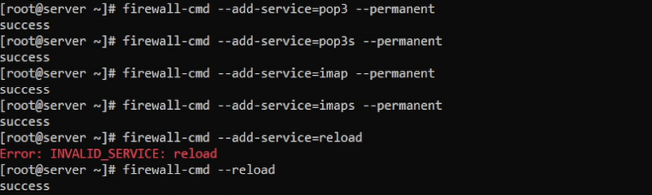
Настройка межсетевого экрана
Добавлены постоянные разрешающие правила для POP3, POP3S, IMAP и IMAPS. После ошибочной команды reload выполнена корректная перезагрузка правил firewalld.
Рис. 2. Добавление служб почтовых протоколов в firewalld.
Лабораторная работа №9 · Настройка POP3/IMAP-сервера
7 / 15

Slide 8
Проверка почтовой службы
После настройки серверных служб выполнена проверка доступности почтовых протоколов и взаимодействия клиентской и серверной частей.
Лабораторная работа №9 · Настройка POP3/IMAP-сервера
8 / 15

Slide 9
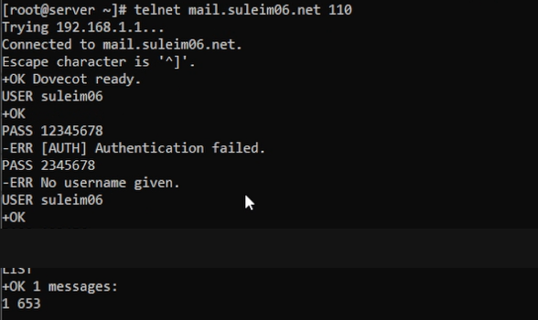
Проверка POP3 через Telnet
Выполнено подключение к mail.suleim06.net на TCP-порт 110. После повторного ввода учётных данных сервер принял авторизацию и вернул список из одного сообщения.
Рис. 3. Сеанс POP3: подключение, авторизация и команда LIST. Пароль скрыт.
Лабораторная работа №9 · Настройка POP3/IMAP-сервера
9 / 15

Slide 10
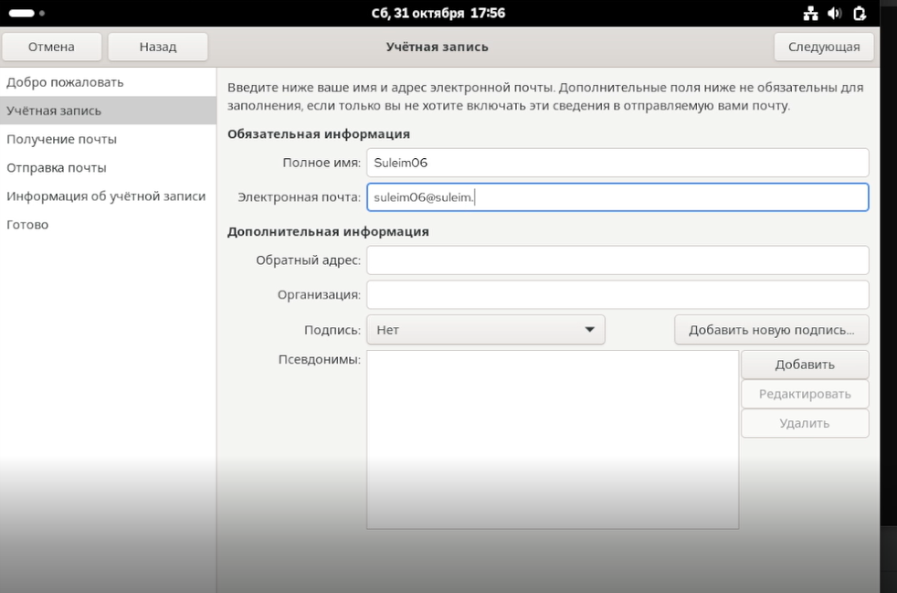
Начальная настройка Evolution
На клиентской машине запущен мастер добавления почтовой учётной записи. На снимке указано имя пользователя Suleim06 и начат ввод адреса электронной почты.
Рис. 4. Начальный этап создания почтовой учётной записи в Evolution.
Лабораторная работа №9 · Настройка POP3/IMAP-сервера
10 / 15

Slide 11
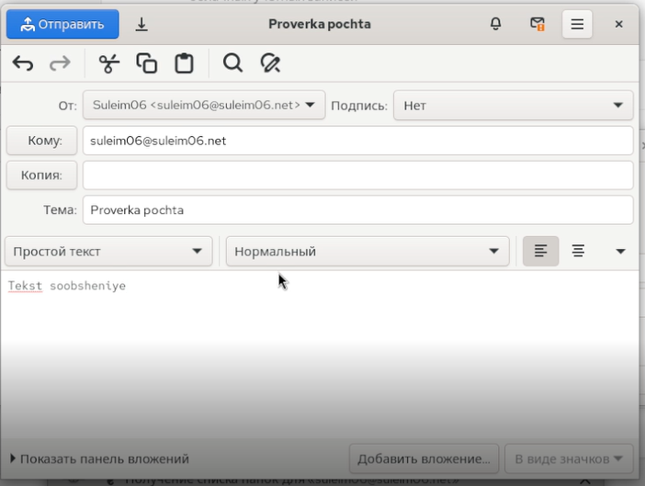
Подготовка тестового письма
В Evolution открыто окно создания сообщения. В качестве получателя указан suleim06@suleim06.net, тема — «Proverka pochta». Этот снимок подтверждает подготовку письма, но не факт его доставки и получения.
Рис. 5. Окно создания тестового письма в Evolution.
Лабораторная работа №9 · Настройка POP3/IMAP-сервера
11 / 15

Slide 12
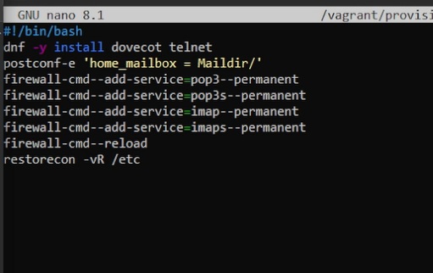
Автоматизация настройки сервера
Подготовлен скрипт mail.sh для установки Dovecot и Telnet, настройки Maildir, добавления правил firewalld и восстановления контекстов SELinux.
Рис. 6. Фрагмент серверного скрипта mail.sh.
Лабораторная работа №9 · Настройка POP3/IMAP-сервера
12 / 15

Slide 13
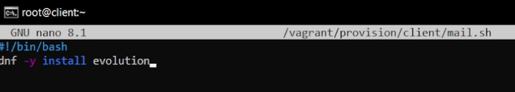
Автоматизация настройки клиента
Подготовлен клиентский скрипт mail.sh, содержащий команду установки Evolution через пакетный менеджер dnf.
Рис. 7. Фрагмент клиентского скрипта mail.sh.
Лабораторная работа №9 · Настройка POP3/IMAP-сервера
13 / 15

Slide 14
Настройка POP3/IMAP-сервера
РАЗДЕЛ 3
Выводы по проделанной работе
Лабораторная работа №9 · Настройка POP3/IMAP-сервера
14 / 15

Slide 15
Вывод
В ходе работы установлены и настроены компоненты почтовой инфраструктуры Dovecot и firewalld.
Проверено подключение к POP3-серверу через Telnet и успешная авторизация пользователя после корректного ввода учётных данных.
Подготовлены скрипты автоматизации для серверной и клиентской виртуальных машин.
Для полного подтверждения результата рекомендуется дополнительно зафиксировать запуск служб, параметры Maildir и получение письма в Evolution.
Лабораторная работа №9 · Настройка POP3/IMAP-сервера
15 / 15

